Slide 1
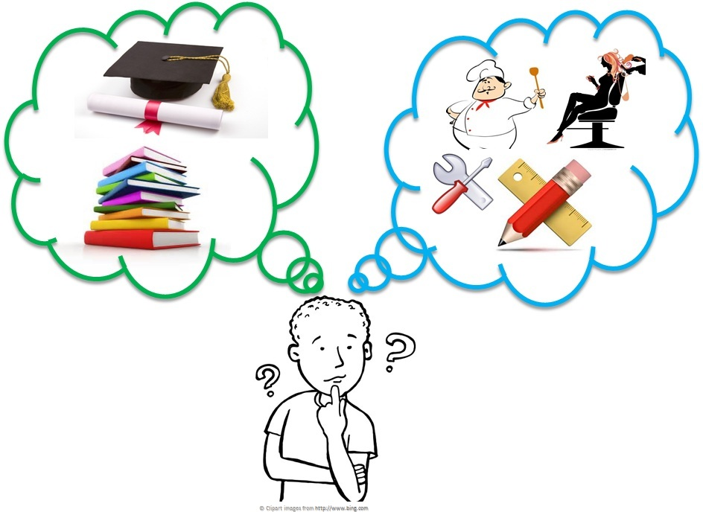
SchLiB - Schule und Lernen im Betrieb
Albert-Schweitzer-Schule

Slide 2
Übersicht
Was ist SchLiB?
An wen richtet sich SchLiB?
Wie ist SchLiB organisiert?
Klassenstärke/ Lehrerstunden/ Praktika/ Kooperationen
Probezeit
Wie erfolgreich waren Schülerinnen und Schüler in SchLiB bisher?
Wie geht es nach SchLiB weiter?
Diese Neuerungen gibt es 2023!
Noch Fragen ???

Slide 3
Was ist SchLiB?
Maßnahme der Albert-Schweitzer-Schule in Kooperation mit der Wilhelm-Leuschner-Schule
Schülerinnen und Schüler werden in zwei Schuljahren auf die Hauptschulabschlussprüfungen vorbereitet
Erwerb des Hauptschulanschlusses, des Qualifizierten Hauptschulabschlusses möglich
Schülerinnen und Schüler haben einen erhöhten Praxisanteil (Praxistage oder Blockpraktika)
Jugendliche bleiben Schüler*in ihrer Stammschule

Slide 4
An wen richtet sich SchLiB?
Schülerinnen und Schüler, die kleinere Lernsettings benötigen
Schülerinnen und Schüler, die eine engere fachliche und pädagogische Unterstützung benötigen (Bezugslehrkraft, erhöhte fachliche Unterstützung)
Schülerinnen und Schüler, deren Hauptschulabschluss an der Regelschule gefährdet ist (Welche Gründe gibt es dafür?)
Schülerinnen und Schüler, die eine gewisse Lernmüdigkeit aufweisen (aber dennoch grundsätzlich zum Lernen bereit sind)
Schülerinnen und Schüler OHNE Anspruch auf Förderung, VM
An wen richtet sich SchLiB nicht?
Schülerinnen und Schüler mit Schulabstinenz
Schülerinnen und Schüler, die aufgrund von massiv auffälligem Verhalten Schwierigkeiten im Regelsystem haben
Schülerinnen und Schüler mit sehr geringen Deutschkenntnissen
Schülerinnen und Schüler mit einem festgestellten Anspruch
Hier können andere Maßnahmen (BÜA o.ä. die richtige Wahl sein)

Slide 5
Wie ist SchLiB organisiert?
In der Regel je eine 9. und eine 10. Klasse
Maximal 16 Schülerinnen und Schüler pro Klasse
Ca. 35 Lehrerstunden pro Klasse, dadurch kontinuierliche Doppelbesetzung in den Hauptfächern
Deutsch und Mathematik in Kleingruppen (max. 8 SuS)
Englisch bei Interesse an QHSA
3 Blockpraktika im 9. Schuljahr, 2 Blockpraktika im Prüfungsjahr
Unterstützung von der Berufsberatung der Agentur für Arbeit
Enge Begleitung durch die Schulsozialarbeit

Slide 6
Wie ist SchLiB organisiert?
Schülerinnen und Schüler bleiben Schüler ihre Stammschule, d.h. Stammschule ist verantwortlich für Zeugnisse/ Abschlusszeugnis.
Schüler und Schülerinnen der Albert-Schweitzer-Schule erhalten ein Abschlusszeugnis der Wilhelm-Leuschner-Schule
Im 10. Schuljahr Teilnahme an der Projektprüfung sowie an den regulären Hauptschulabschlussprüfungen
Teilnahme an zahlreichen außerschulischen Veranstaltungen u.a.: BOP, Du bist berufen, Ausbildungsmesse…
Bei Schüler*innen mit Anspruch auf sonderpäd. Förderung muss dieser vor dem Wechsel in die SchLiB-Klasse aufgehoben sein.

Slide 7
Wie ist SchLiB organisiert?
Probezeit:
Bis zu den Weihnachtsferien des 9. Schuljahres
Kann in Ausnahmefällen auch verlängert werden bis zum Ende des 1. Halbjahres
Kriterien zum Ausschluss:
Hohe unentschuldigte Fehlzeiten
Fehlendes Material, fehlende Hausaufgaben
Fehlende Kooperation
Massiv störendes/ regelverletzendes Verhalten
Verweigerung von Praktika
Schüler*innen kehren dann an ihre Stammschule zurück!
Die allgemeine Schule hat die Verantwortung eine gute Rückführung zu gewährleisten!

Slide 8
Wie erfolgreich waren die Schülerinnen und Schüler in SchLiB bisher?
Jahr | QHSA* | HSA* | BOA* | oA*
2017 |  | 11 | 2 | 0
2018 |  | 10 | 2 | 2
2019 | 4 | 9 | 0 | 1
2020 | 5 | 19 | 2 | 2
2021 | 4 | 9 | 0 | 1
2022 | 3 | 6 | 1 | 1

Slide 9
Bitte beachten !
Zeugnisse werden generell von den Stammschulen erstellt
Bei Nichtbestehen der Probezeit, Vorbereitung einer Rückführung
(Aufnahme in eine Klasse, Durchführung der Projektprüfung)
Aufheben des Anspruchs VOR Wechsel in die SchLiB-Klasse

Slide 10
Wie geht’s nach SchLiB weiter?
Begleitung von Übergängen in duale Ausbildungen, Maßnahmen o.ä.
Ausbildung auf dem ersten Arbeitsmarkt (evtl. mit Begleitung durch Ausbildungslotsen oder Barrierefrei starten e.V.)
BÜA (Möglichkeit Mittlerer Bildungsabschluss)
BVB
WJW oder Johannesstift (begleitete Ausbildung)
HiB/ FiB (über Schulsozialarbeit)
Etc.

Slide 11
Neuerungen!
Überarbeitetes Anmeldeformular
(Angaben zu den Schülerinnen und Schülern erweitert)
Bewerbung und Lebenslauf!
Schulbericht der abgebenden Schule
Einreichung des letzten Zeugnisses und des Förderplans
Anmeldeformular und Vorvertrag werden in Kopie an die allgemeine Schule gesendet.

Slide 12
Noch Fragen ? ? ?

